Slide 1
Aplicație web pentru alegerea colegilor de cameră la cămin
Drăgan Silviu-Constantin
Coordonator științific
Lect. Dr. Cristian Frăsinaru

Slide 2
Cuprins
Formularea problemei
Soluția
Structura aplicației
Tehnologii utilizate
Arhitectura aplicației
Algoritmul de stable matching roommates
Demo
Concluzii și îmbunătățiri

Slide 3
Formularea problemei
În momentul de față
Sincronizarea cu viitorii colegi de cameră
Aglomerație
Necesitatea personalului/voluntarilor din cadrul facultății
Completarea numeroaselor formulare

Slide 4
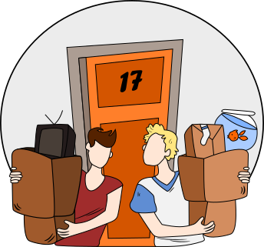
Soluția
O aplicație online prin intermediul căreia să îți alegi colegii de cameră
... sau care să te ajute să îi găsești?

Slide 5
Structura aplicației
Modulul user(studentul)
informații despre cămine
află dacă a fost repartizat la cămin
vede păreri despre alți studenți
alege persoanele cu care dorește să stea în cameră
află camera și colegii cu care a fost repartizat
Modulul administrator
creează conturi studenților
realizează repartizarea studenților la cămin
execută algoritmul de repartizare în camere

Slide 6




Tehnologii utilizate

Slide 7
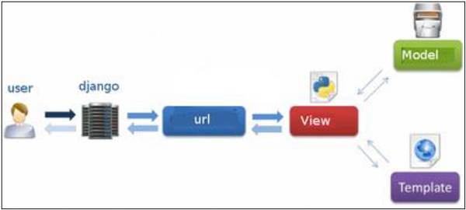
Arhitectura Django
Model-Template-View
La bază MVC cu o logică reinterpretată
C din MVC -> V din MTV
V din MVC -> T din MTV

Slide 8
Arhitectura Django
Ce se întâmplă cu Controller-ul?
Conform logicii din Django este însuși framework-ul.
Cu toate acestea...
„La finalul zilei, bineînțeles, totul se rezumă la atingerea obiectivului. Și, indiferent cum sunt numite lucrurile, Django duce lucrurile la bun sfârșit într-o manieră care este cea mai logică pentru noi”

Slide 9
Algoritmul de stable matching roommates
Asemănător cu problema de stable marriage, dar aici toți participanții fac parte din același tabel.
Etapa 1:
Fiecare participant își alege persoana preferată.
Persoanele propuse aleg partenerul „cel mai preferat”.
Cei care au fos respinși continuă să facă propuneri până când sunt aleși
Fiecare participant respinge potențialii parteneri care sunt mai puțin doriți decât alegerea curentă acceptată

Slide 10
Algoritmul de stable matching roommates
Etapa 2:
Se ia un participant care are mai mult de o opțiune(să spunem că este studentul A)
Se scrie a doua opțiune a lui A(să spunem că este B), apoi se scrie ultima opțiune a lui B și se repetă acest procedeu până când valoarea A se regăsește din nou
Elementele din perechea (k, k+1) cu k = 1 având pasul 2 se resping reciproc
Se repetă această etapă până când fiecare participant are o singură opțiune

Slide 11
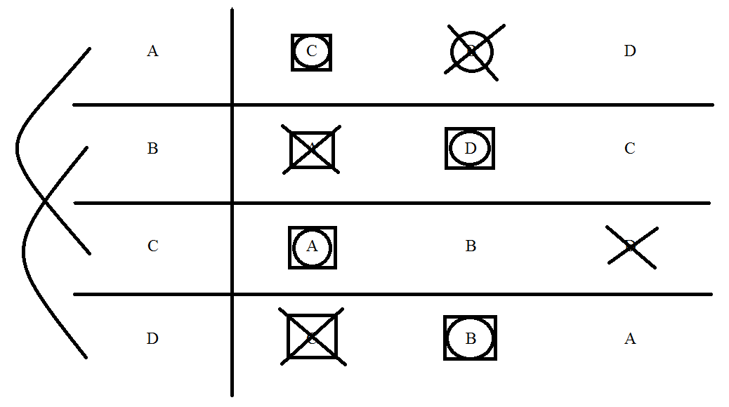
Exemplu

Slide 12

Demo

Slide 14
Concluzii și îmbunătățiri
Aplicație ușor de utilizat, configurare ușoară prin importarea de fișiere .CSV (adăugarea studenților, repartizarea la cămin)
Alegerea colegilor de cameră din orice loc cu access la internet
Folosirea paginii de recenzii în cazul în care nu cunoști pe nimeni
Îmbunătățiri:
Optare pentru cămin prin intermediul aplicației
Recomandarea studenților conform răspunsurilor dintr-un chestionar completat inițial

Slide 15
Linkuri pentru imaginile utilizate
https://medium.com/covenant-university-developers-community/html-css-and-javascript-as-fast-as-possible-e92af1350a3b
https://www.djangoproject.com/community/logos/
https://freebiesupply.com/logos/mysql-logo/
https://www.python.org/community/logos/
Citat
https://docs.djangoproject.com/en/2.0/faq/general/

